Slide 1
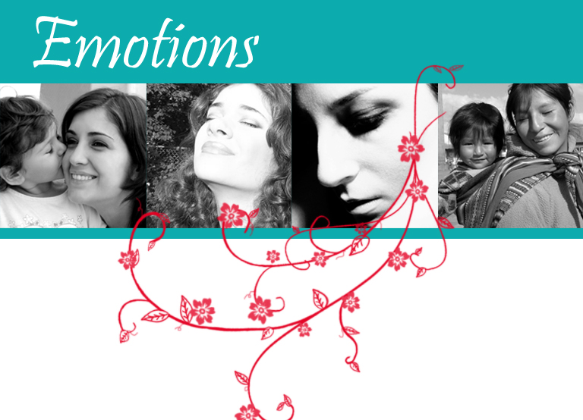

Érzelmek
- 1. tanulmány
Írta: Julian Melgosa
General Conference
Women’s Ministries Department
www.adventistwomensministries.org

Slide 2
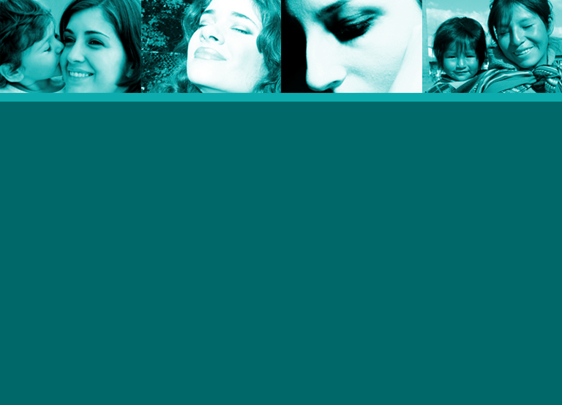
Alapige:
„Bizony, bizony, mondom néktek, hogy ti sírni és jajgatni fogtok, a világ pedig örül; ti szomorkodtok, de szomorúságotok örömre fordul.”
(Jn 16:20)

Slide 3

Az ember személyiségének fontos részét képezik az érzelmek. Hatalmas motivációt jelenthetnek jóra és rosszra egyaránt. Jellegüktől függően boldogságot, szomorúságot, félelmet vagy örvendezést hoznak szívünkbe.

Slide 4
A „pozitív” érzelmek megelégedettséget és „kerek a világ” tudatot okoznak bennünk; a „negatív” érzelmek viszont iszonyú fájdalommal és bánattal gyötörnek meg. Az első kategóriába tartozó érzelmek elősegítik idegrendszerünk egészségét, a „negatív” érzelmek viszont hosszú távon viselkedési és kapcsolati problémákat hoznak.

Slide 5
Isten akarata az, hogy élvezzük a pozitív érzelmek jótékony hatását. A bűn miatt azonban gyakran szembesülünk a negatív érzelmi élmények káros hatásaival. A Biblia szereplői sem kerülték el az érzelmi hullámvasút jelenségét.

Slide 6
Az érzések és a viselkedés közötti összefüggés nem mindig világos és közvetlen. A fájdalmas érzések sokszor térdre kényszerítenek bennünket, hogy Istent keressük, mint a segítség és támogatás egyetlen biztos forrását.

Slide 7

Negatív érzelmek
Olvassuk el 2Sámuel 13. fejezetét! Ez a történet tele van vegyes előjelű érzelmi tapasztalatokkal. Lelki harcaik közepette a szereplők rengeteg fizikai és érzelmi szenvedést okoznak egymásnak.
Viselkedésük következményei hatással voltak az egész királyi családra és az utánuk következő nemzedékekre.

Slide 8
Amnon Támár iránt érzett „szerelme” nem lehetett valódi szerelem, inkább egy nagyon heves szexuális késztetés.
Támár valódi áldozat volt. Nem egyezett bele semmibe, amit Amnon követelt tőle, ami nagyon felidegesítette a férfit. Támár azért tett szolgálatot a bátyjának, mert engedelmeskedni akart Dávidnak, a királynak.
Mint bármely nő, aki erőszakot vagy bántalmazást szenvedett el, Támár is bizonyára dühösnek, megalázottnak, szennyes-elhasználtnak érezte magát.

Slide 9
Mikor tapasztaltál meg életed során gyűlöletet, szomorúságot, félelmet, haragot, vagy féltékenységet? Hogyan kezelted ezeket az érzéseket? Visszatekintve mit tennél másképp?

Slide 10
Pozitív érzelmek
A negatív érzelmi állapotok – mint a gyűlölet, az aggodalom, a félelem, a harag és féltékenység – azonnali fiziológiai reakciókat váltanak ki belőlünk: felgyorsul a szívverésünk, megfeszülnek az izmaink, kiszárad a szánk, hideg veríték üt ki a bőrünkön, remeg a gyomrunk, és további tünetek is jöhetnek.

Slide 11
A pozitív érzelmek – mint az együttérzés, a kedvesség, az alázat, a szelídség és a türelem – általában a jóllét érzésével kapcsolódnak össze, pozitív az életszemléletünk, és optimális kapcsolatot tudunk kialakítani másokkal és Istennel.

Slide 12
Olvassuk el Gal 5:22 versét! A Lélek gyümölcsei hogyan változtathatják meg jobb irányba az ember élettapasztalatát?

Slide 13
Jézus érzelmi
megnyilvánulásai – 1. rész
Mk 8:1-3 szakaszában arról olvashatunk, hogy Jézust az együttérzés késztette arra, hogy eltervezze a sokaság ellátásának folyamatát.
Azon kívül, hogy ellátta élelemmel a sokaságot, milyen tettekre ösztönözte még Jézust az együttérzés? Mk 1:40-41; 6:34

Slide 14
Mi hogyan tudjuk kifejezni együttérzésünket? Együtt érezni valakivel egy dolog (a legtöbb embernek ez még sikerül), konkrét tettekkel kifejezni azt, viszont egészen más. Hogyan lehetne szavakkal és tettekkel még inkább kifejezni együttérzésünket a szenvedők iránt?

Slide 15
Jézus érzelmi
megnyilvánulásai – 2. rész
Az evangélium írói két esetet jegyeznek fel, amikor Jézus sírt. Az emberek általában magukért sírnak, de ezekben az esetekben Jézus szomorúsága abból fakadt, hogy nagyon mélyen együtt érzett másokkal.

Slide 16
Milyen fájdalmas érzéseket élt át Jézus a következő történetekben? Mt 26:37-38; Mk 3:5; 8:12; Jn 11:32-38; Mk 11:15-16. Mi okozta az általa megtapasztalt érzéseket?

Slide 17
Ézsaiás könyve 53. fejezetének első néhány verse megerősíti a tényt, hogy Jézus a fájdalmak embere volt. Bár átélt sok örömteli pillanatot, súlyos érzelmi megrázkódtatásokon is keresztül kellett mennie.

Slide 18
Isten terve a fájó érzelmekkel kapcsolatban
Olvassuk el Jn 16:20-24 verseit! Hogyan szól Jézus ígérete a fájdalommal és gyásszal kapcsolatosan?
Ez a szakasz komoly reménységet ad mindazok számára, akik fizikai vagy lelki fájdalmakon mennek keresztül. Íme néhány dolog, amit megtanulhatunk ezekből az igékből:

Slide 19
A világ látszólag tele van örömmel. A hívőket gyakran minden körülmény az élet igazságtalan voltára emlékezteti.
A gyász, a fájdalom és a szenvedés örömre fordul. Jézus ígéretének ez a lényege.
A múlt bánata feledésbe merül. A múlt fájó emlékei sok gyötrelmet okoznak.

Slide 20
Senki sem veszi el örömünket. Az az öröm, amit Jézus felkínál, nem ugyanaz, mint amit ma ismerünk.
Nem lesz hiányunk semmiben. Jézus biztosít arról, hogy az igazak nem kérnek többé semmit. Nem kell kéréseiket és könyörgéseiket Jézus elé vinni, mert mindenük meglesz, amire szükségük van.

Slide 21
Hogyan lehet pozitív érzelmekkel ellensúlyozni a negatívakat? Gondoljuk át Mária Magdaléna és a másik Mária tapasztalatát, akik együtt mentek Jézus sírjához, majd „félelemmel és nagy örömmel futottak” el onnan.
(Mt 28:8)

